Slide 1
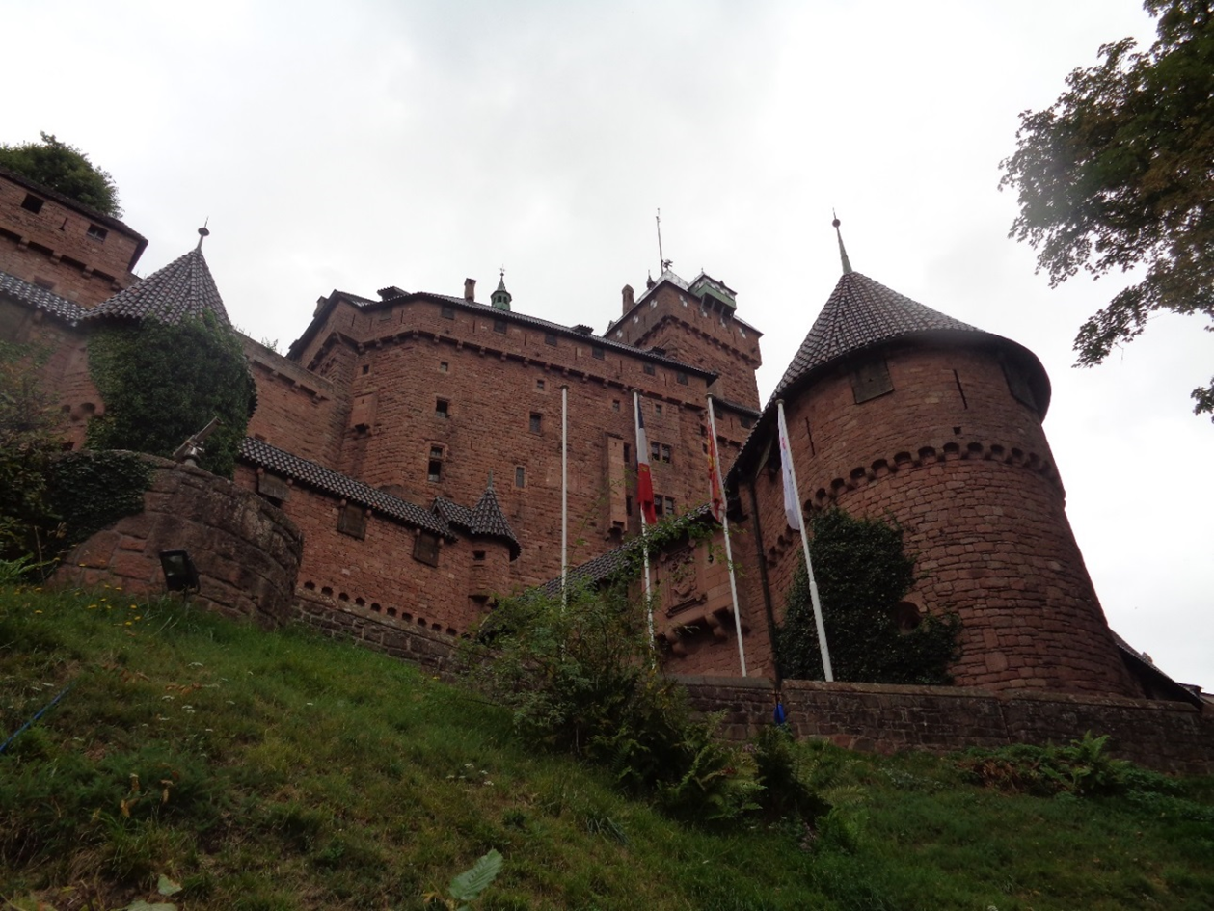
Средновековна крепост

Slide 2
